Slide 1
浮世絵チャレンジ 俳句TO浮世絵プログラム Poemganの紹介

Slide 2
おさらい

Slide 3

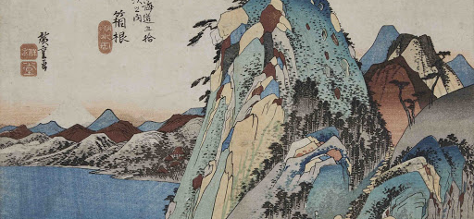


東海道五十Xプロジェクト：AIで浮世絵作ろうぜ！

Slide 4
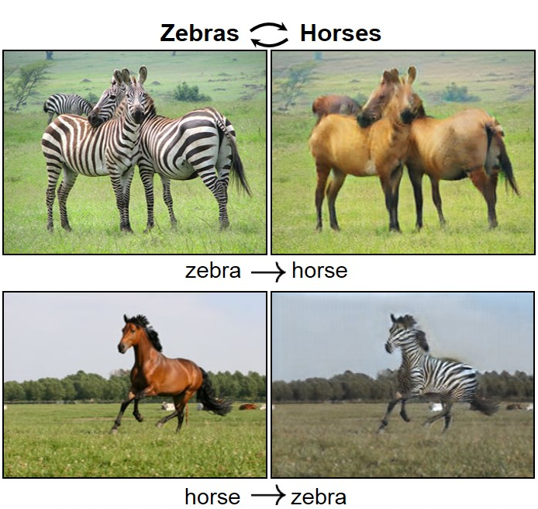
やったこと：CycleGANでスタイル変換
https://junyanz.github.io/CycleGAN/

Slide 5
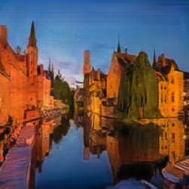
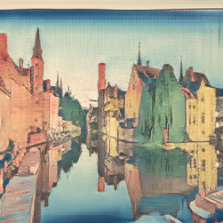
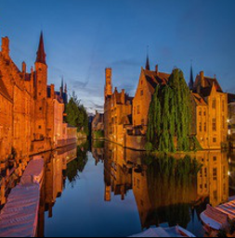
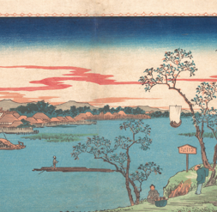
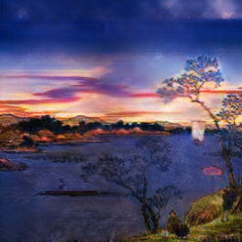
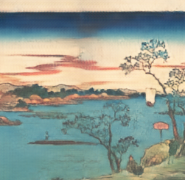
CycleGANの紹介：Mode Collapseを回避しつつ
スタイル変換
分布X
分布Y

Slide 6
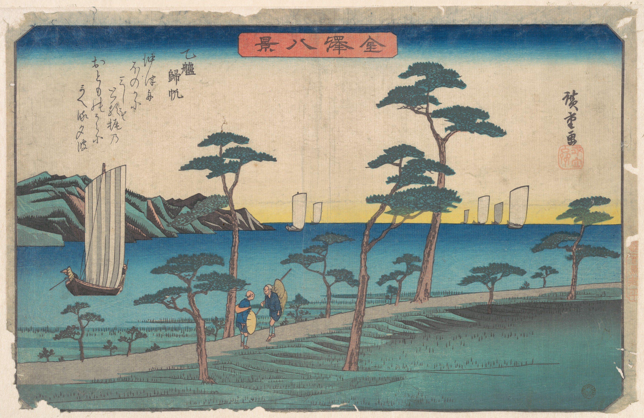
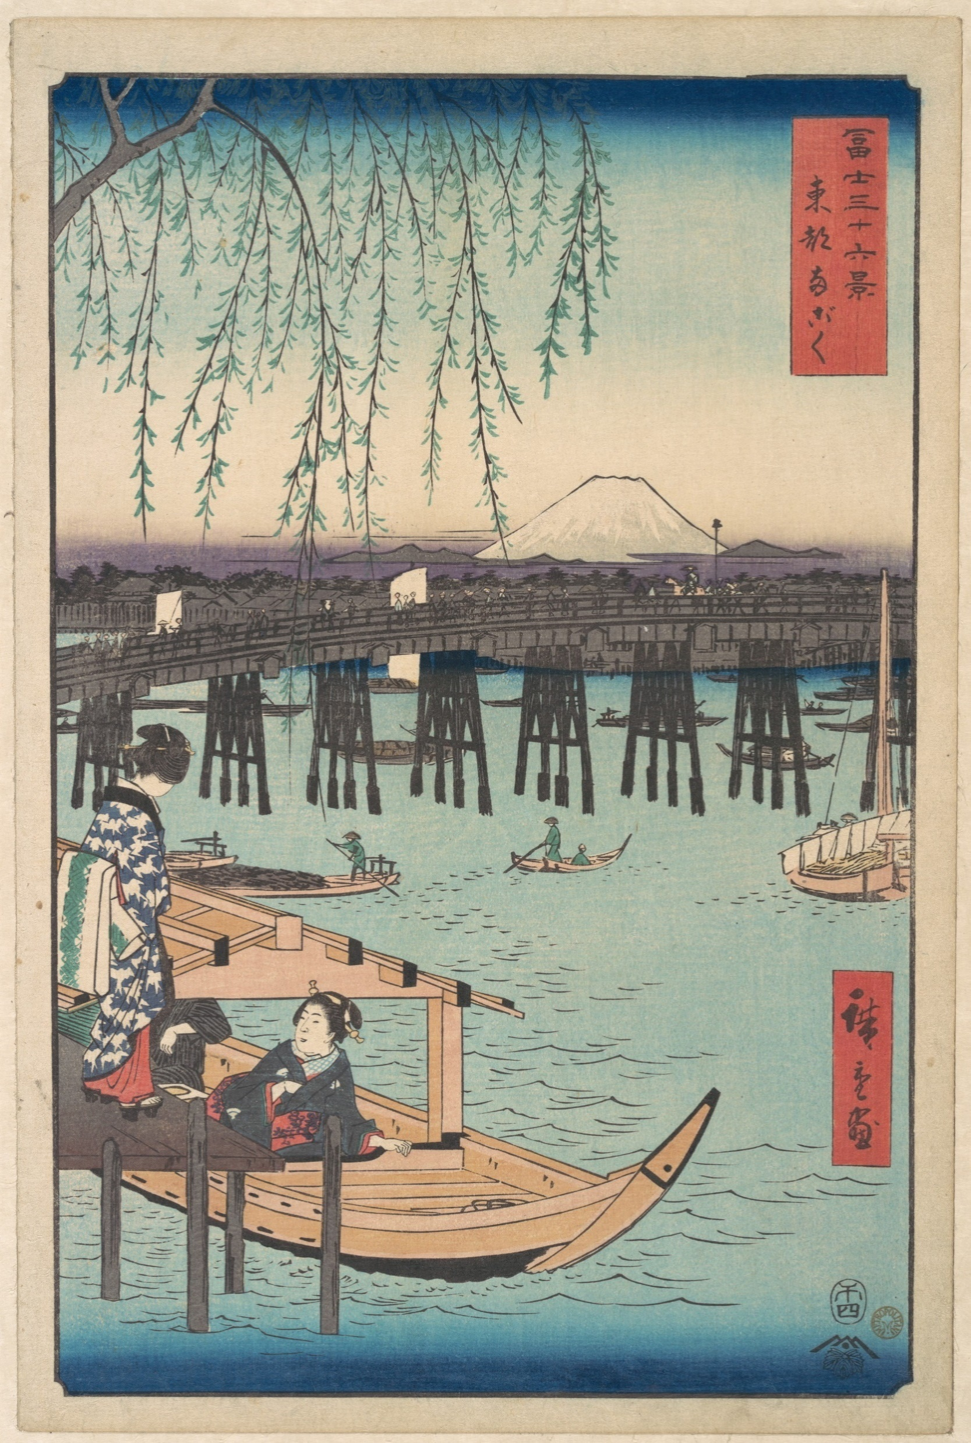
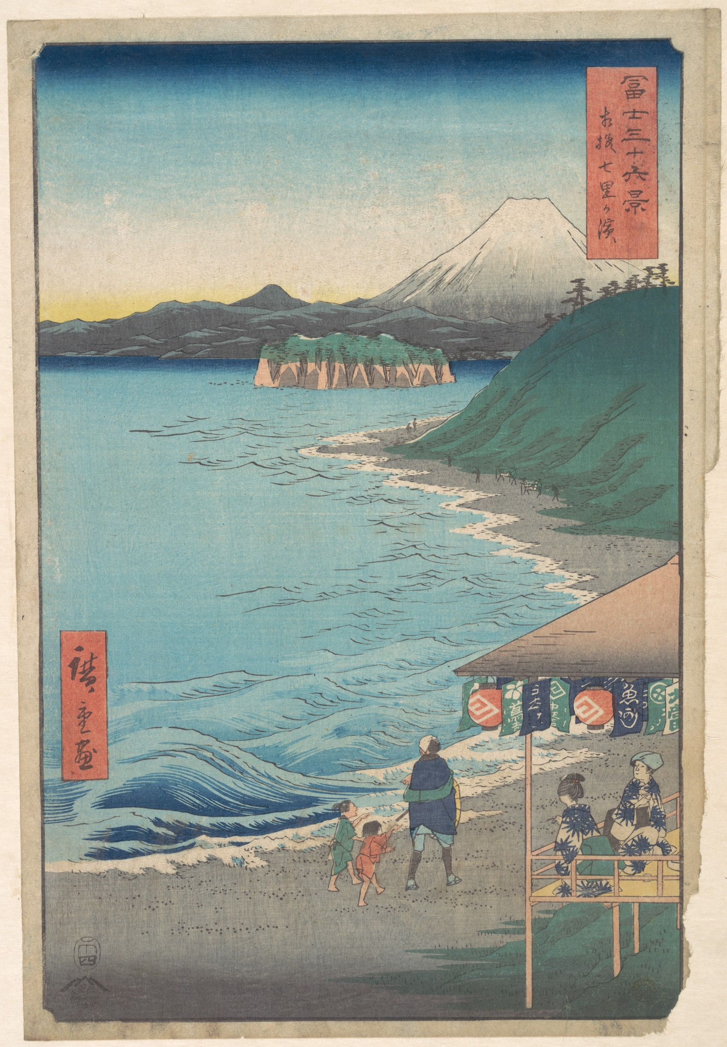
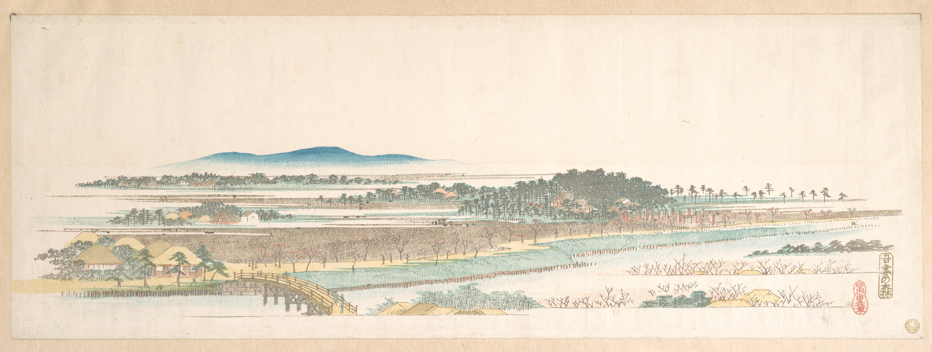
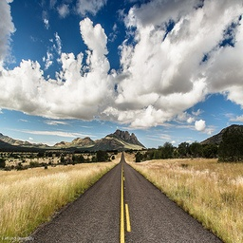
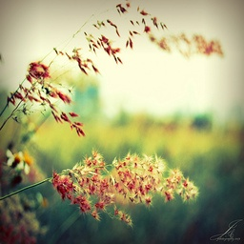
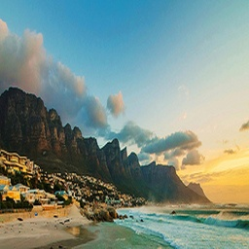
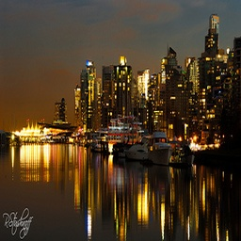
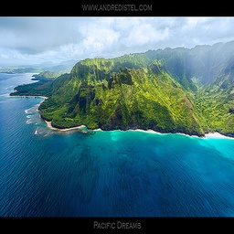
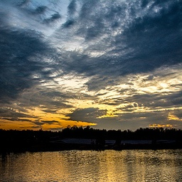
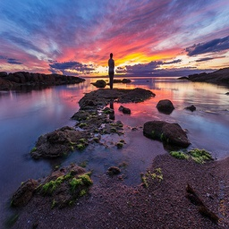
今回使う学習画像：歌川広重
今回使う学習画像：情景画像

Slide 7
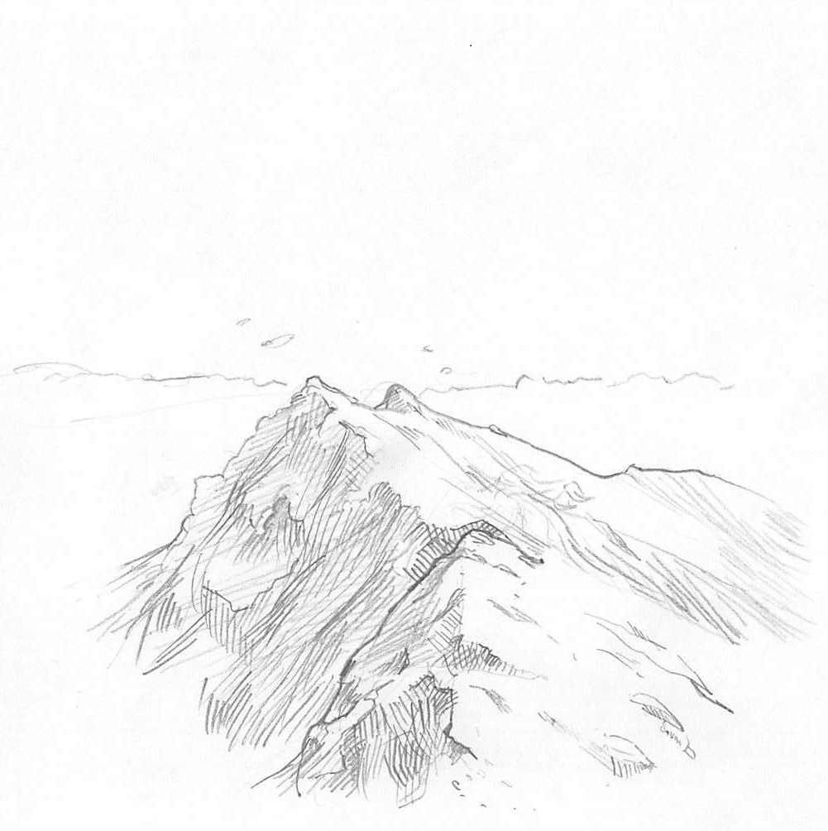
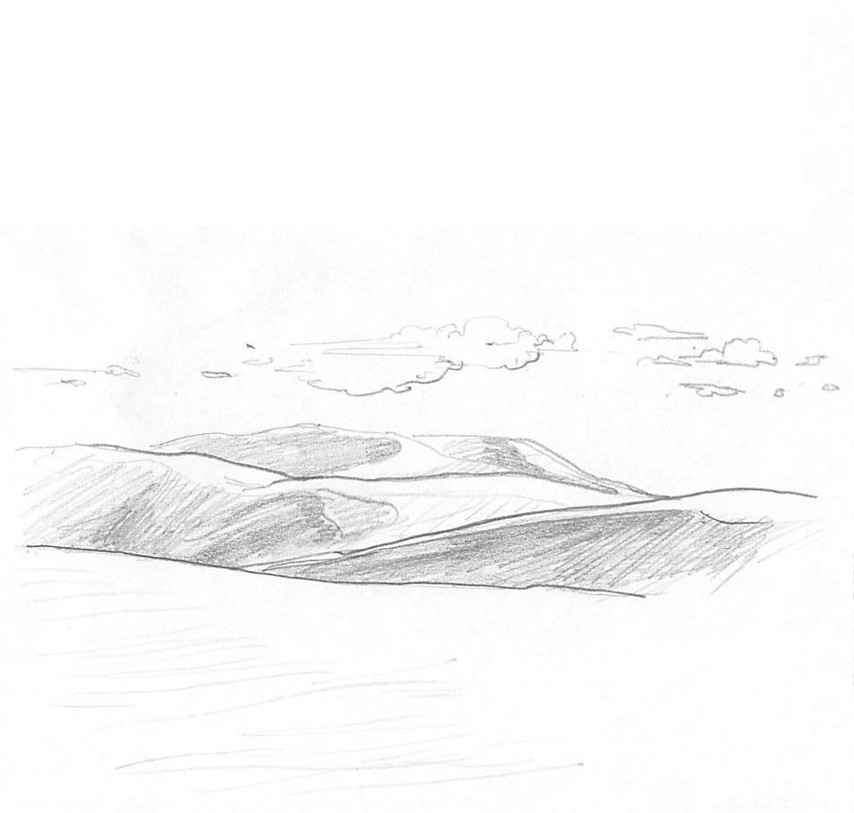
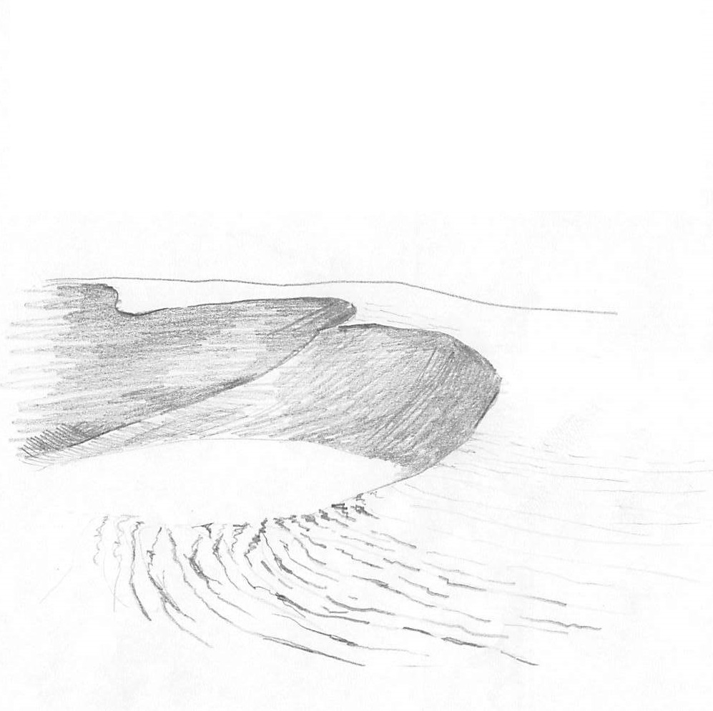
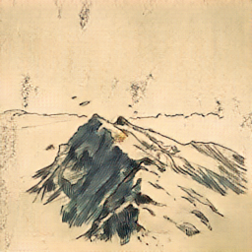
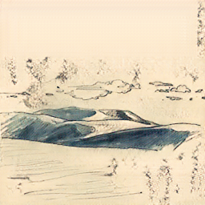
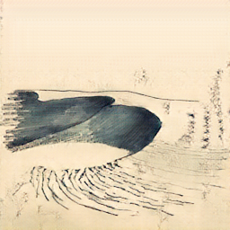
線画to歌川

Slide 8
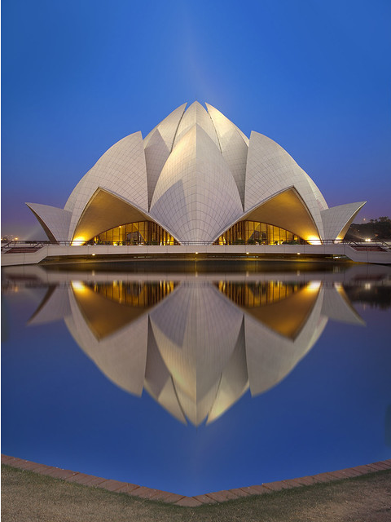
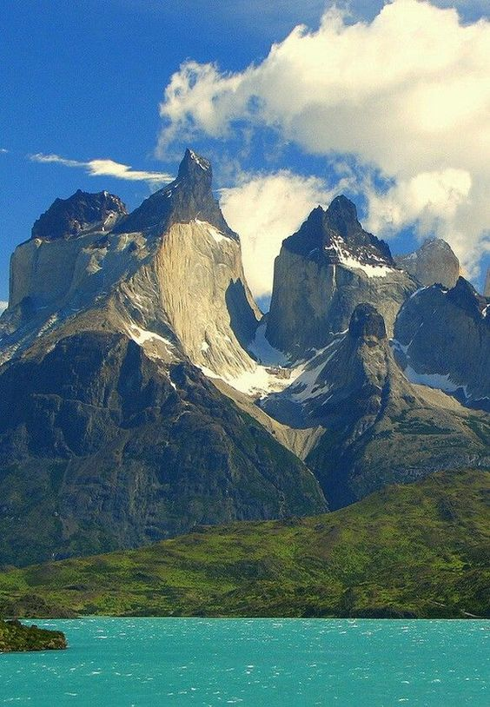
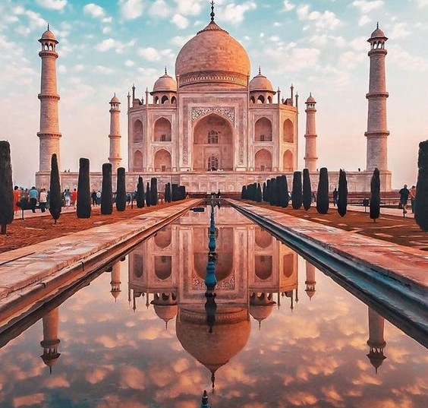
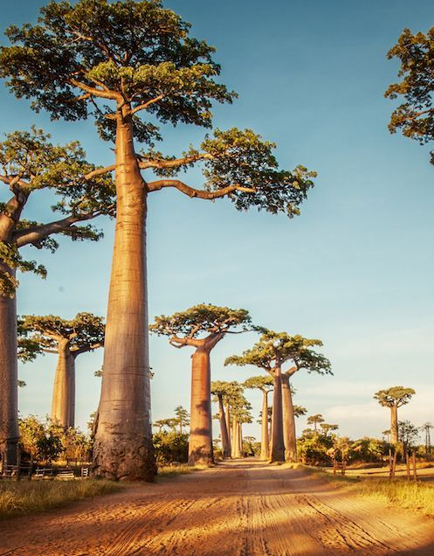
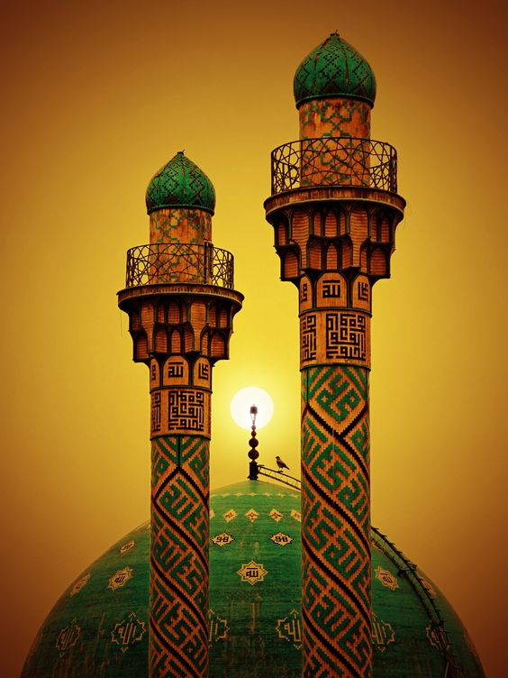
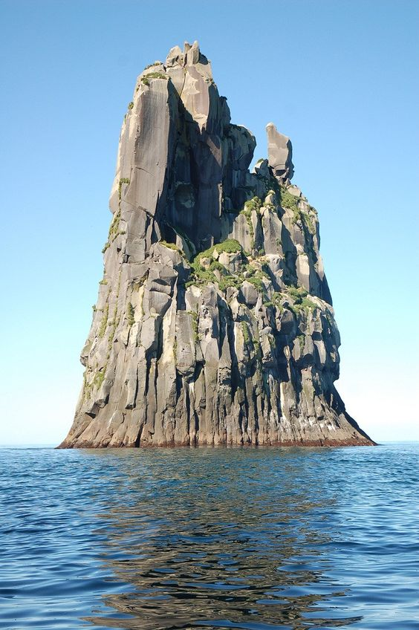
情景画像to歌川

Slide 9
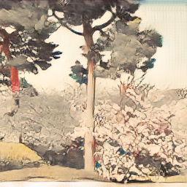
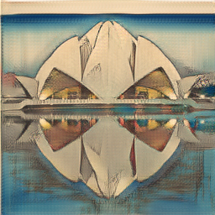
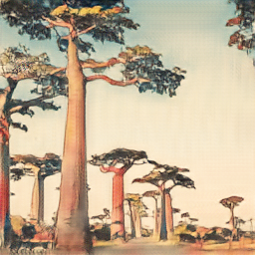
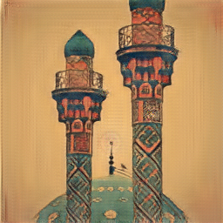
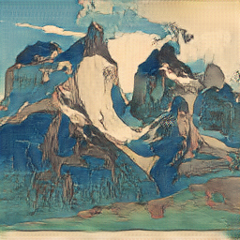
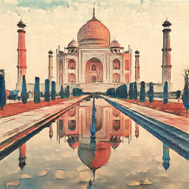
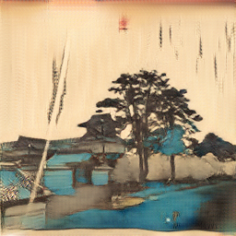
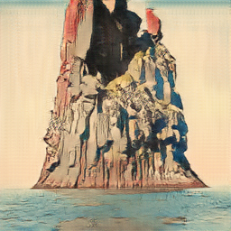
情景画像to歌川

Slide 10
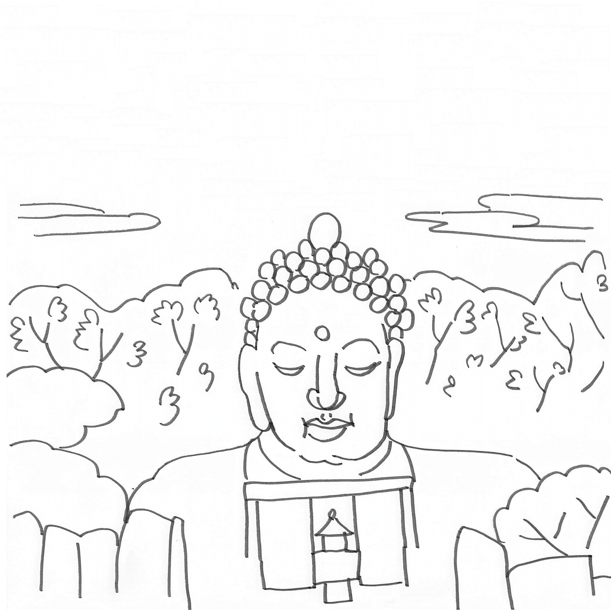
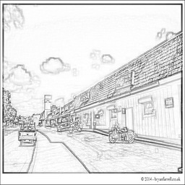
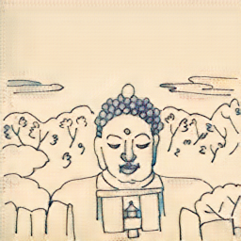
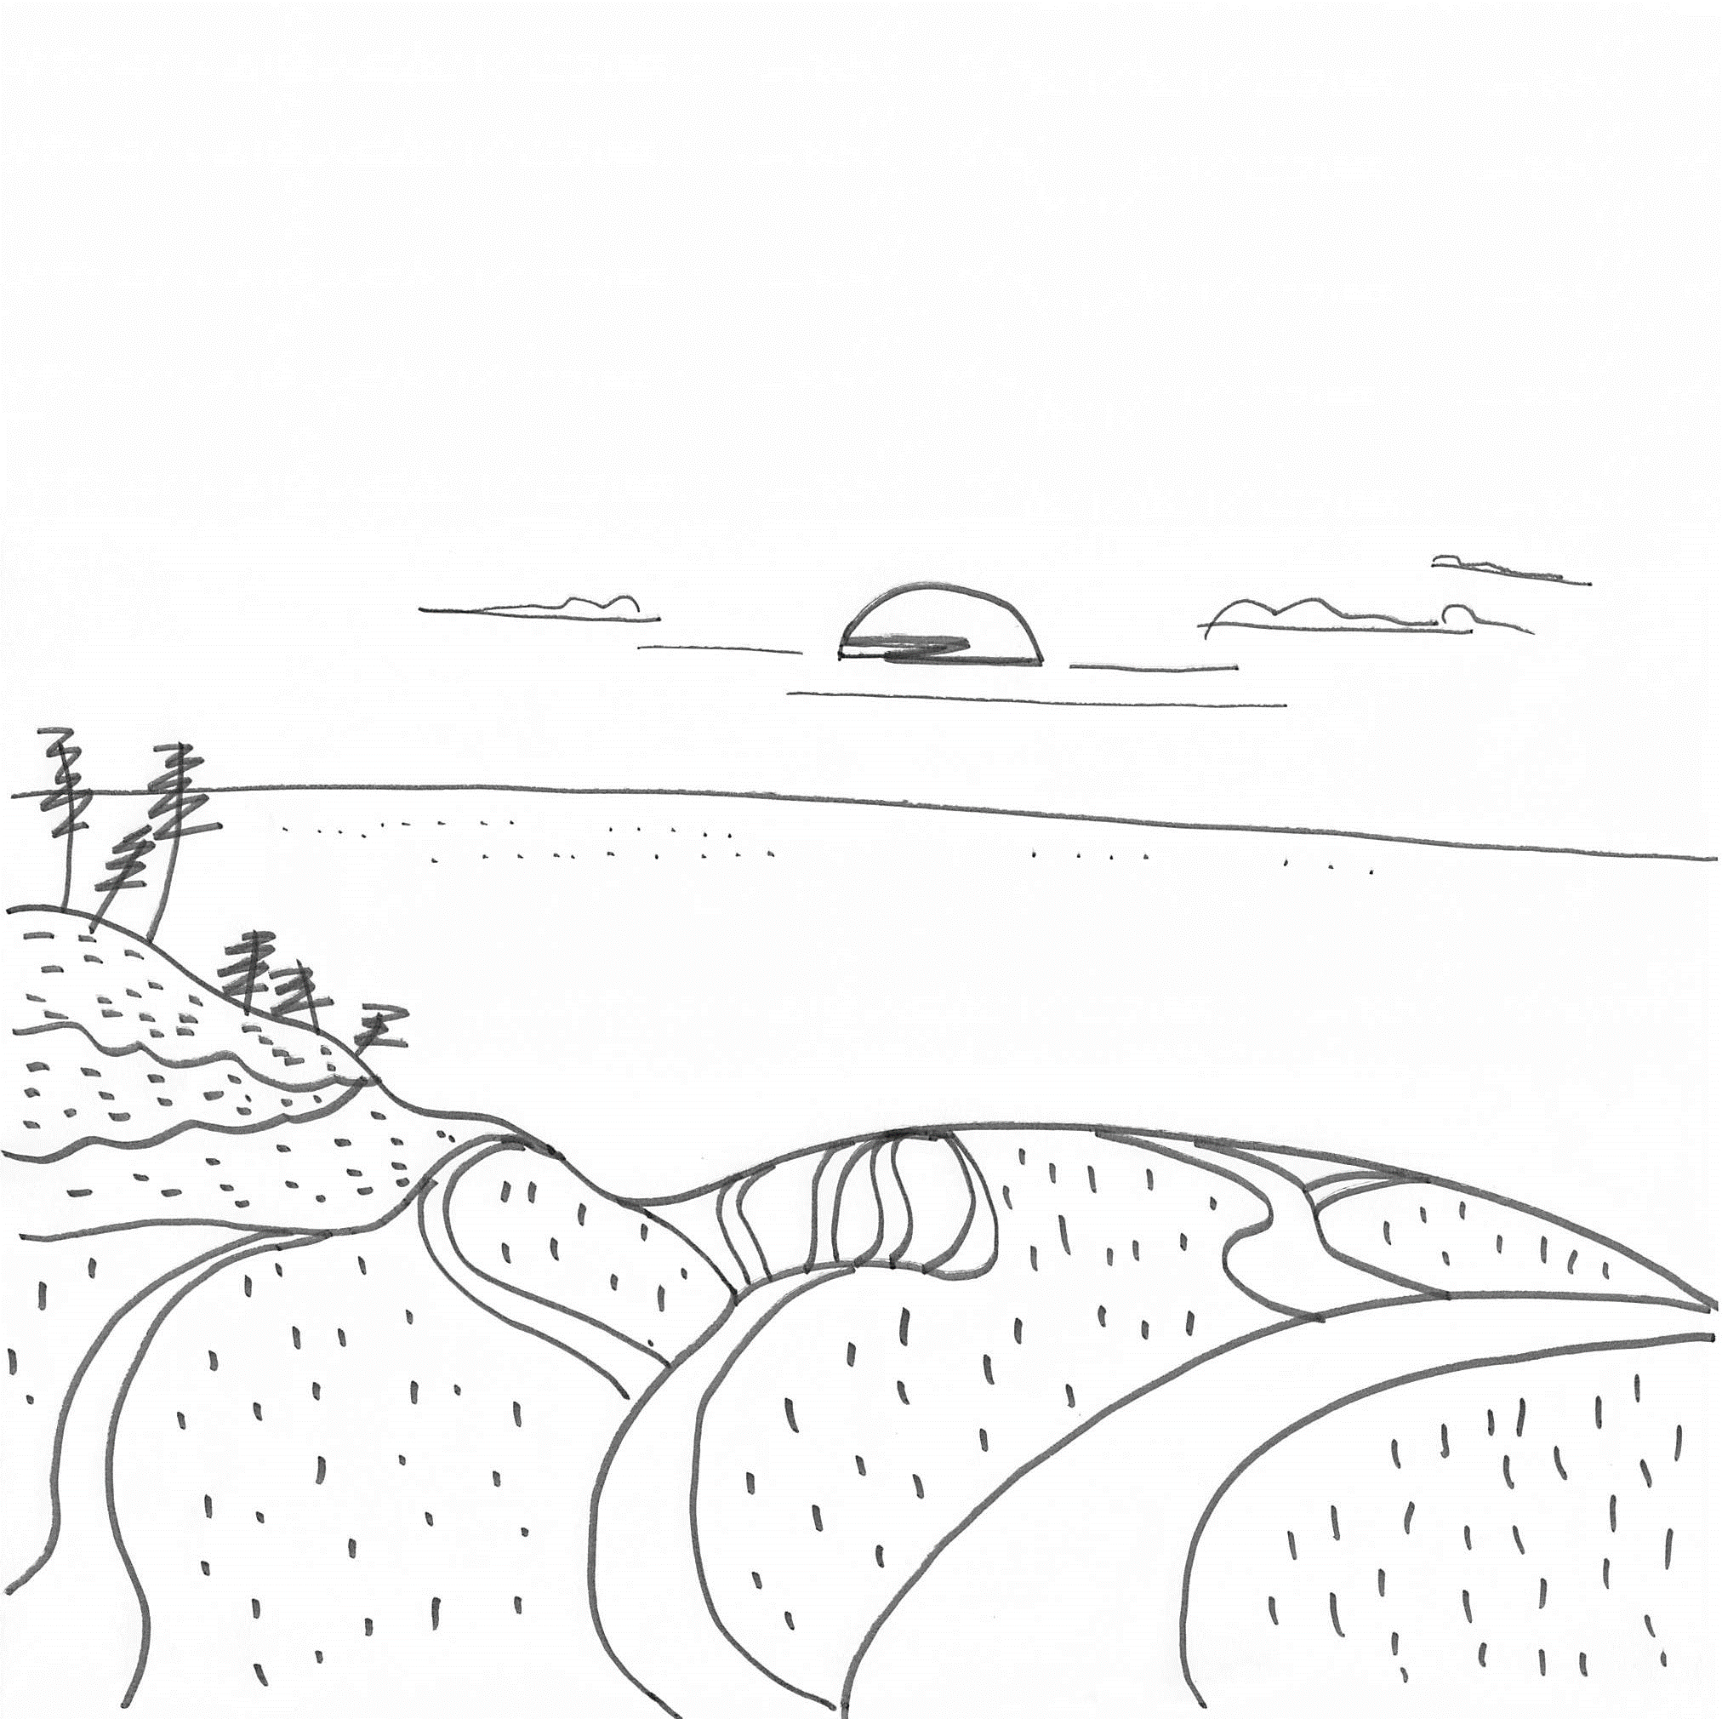
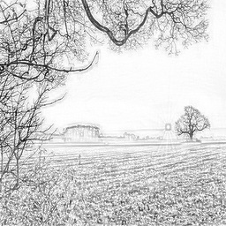
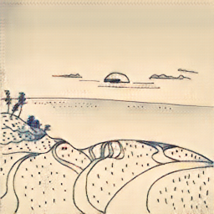
理想
現実
現実の変換後

Slide 11
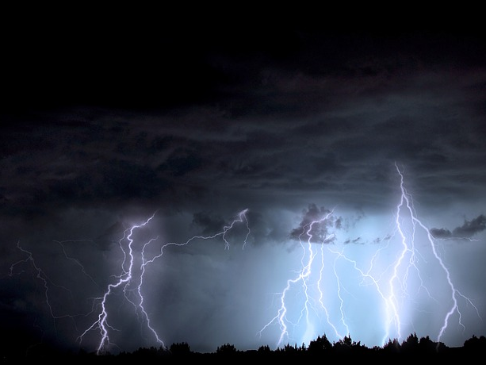
線画から浮世絵を作るといろいろ面倒・・・
（主にコミュニケーションの面で）
でも絵の種は自分で考えたものがいい・・・
そういえば大島の誕生日は8月19日、そう、俳句の日
俳句を浮世絵にするのはどうだろうか
これをPoemGAN, PoGANと名付けよう・・・

Slide 12
俳句の意味をくみ取るのは難しいので
俳句を浮世絵生成時のSeedに利用
俳句
Seed
生成器
浮世絵
生成器

Slide 13
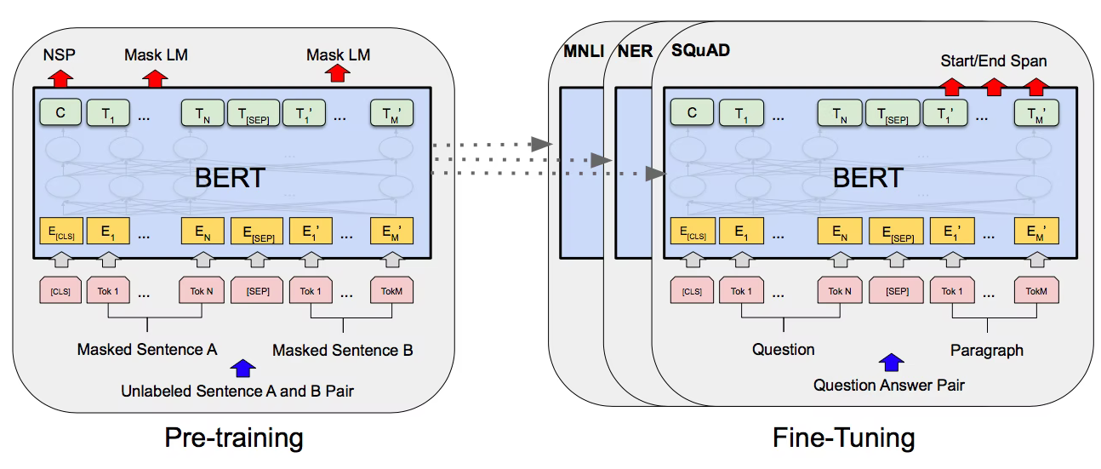
Seed発生器：BERT
理由：近い意味の俳句なら近い浮世絵ができる（はず）
言語モデルでブレイクスルーと呼ばれた構造を持つモデル
https://arxiv.org/pdf/1810.04805.pdf

Slide 14
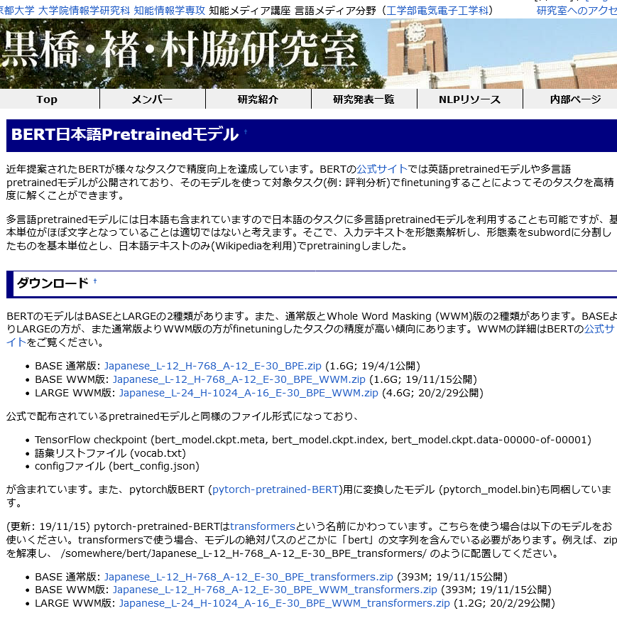
事前学習モデルは京大から入手
https://nlp.ist.i.kyoto-u.ac.jp/?ku_bert_japanese

Slide 15
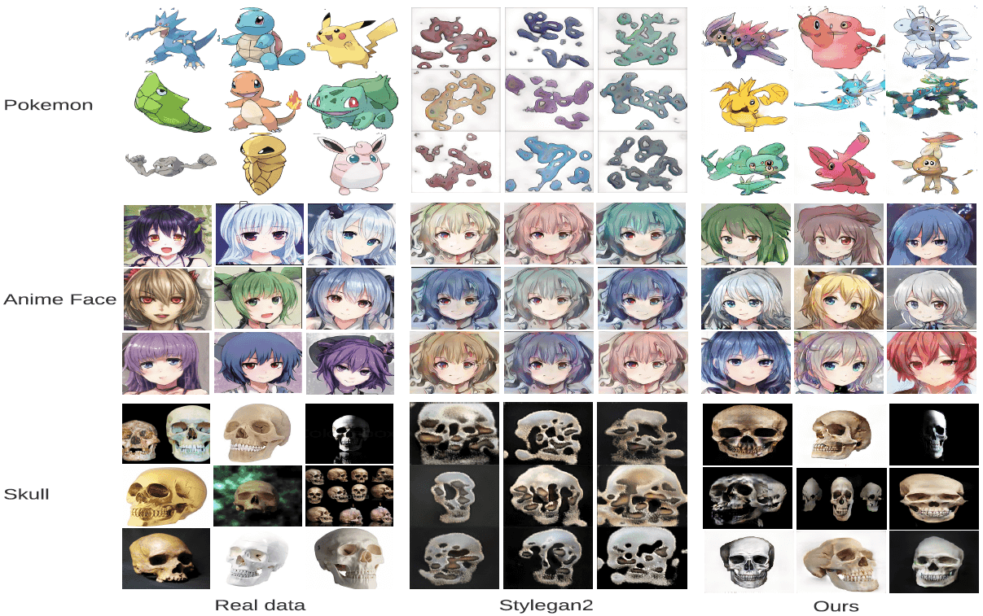
浮世絵生成器：LightWeightGAN
とにかく軽量化したGAN
https://ai-scholar.tech/articles/gan/lightweight-gan

Slide 16
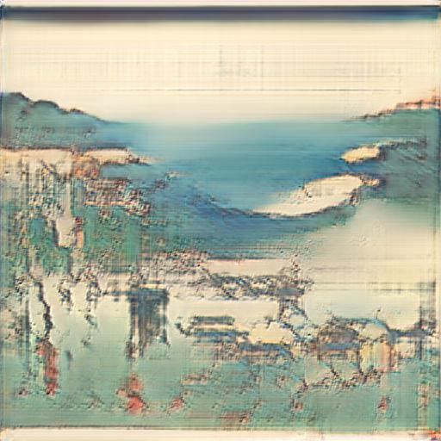









LightWeightGANで歌川広重を学習
学習した結果

Slide 17





結合！！！
同じ絵がでる・・・

Slide 18

対策１：学習画像の追加
浮世絵を全部（約4,000枚）入れてみるも・・・

Slide 19
人がぐちゃぐちゃー

Slide 20


情景画像からの変換画像を追加＆人物画を除去
浮世絵：1,886枚
情景画像からの変換画像：5,263枚
計7,149枚

Slide 21

GAN：LightWeightGAN
完成した絵：水面の概念を理解してる？

Slide 22
改善せず。。。

Slide 23

対策：俳句Seedの標準化
やり方：俳句いっぱい集める→特徴の平均求める→特徴から引く
ということで現代俳句データベースで約４万句スクレイピング
（1秒毎じゃないとサーバーに負荷がかかるよ！）
http://www.haiku-data.jp/index.php?kigo=%E3%81%82&author_name=&first5=&last5=&keyword=&submit_and=%E7%B5%9E%E8%BE%BC%E6%A4%9C%E7%B4%A2&database=%E7%8F%BE%E4%BB%A3%E4%BF%B3%E5%8F%A5%E5%8D%94%E4%BC%9A%E3%80%8C%E7%8F%BE%E4%BB%A3%E4%BF%B3%E5%8F%A5%E3%83%87%E3%83%BC%E3%82%BF%E3%83%99%E3%83%BC%E3%82%B9%E3%80%8D&mode=

Slide 24

ハードコーディング！！！！

Slide 25








見事に違う絵が！！！！

Slide 26

標準化に使った俳句で39,334枚生成

Slide 27
今後：未定！！！

Slide 28

https://openreview.net/pdf?id=1Fqg133qRaI

